Slide 1

Číslo projektu | CZ.1.07/ 1.5.00/34.0673
Název školy | SOU a ZŠ Planá, Kostelní 129, Planá
Vzdělávací oblast | Vzdělávání pro zdravý
Předmět | Zdravověda
Tematický okruh | Stáří
Název materiálu | Ošetřování nemocných v terminálním stádiu
Číslo materiálu | VY_32_INOVACE_4C_ZDR_19(20)
Autor | Andrea Ječmenová
Datum tvorby | 01.09.2012
Všechna neocitovaná díla jsou dílem autora.

Slide 2
Anotace
Prezentace Microsoft PowerPoint přibližuje současný postup ošetřování a přístup k seniorům.
Prezentace je určena jako podpůrný materiál k výkladu učitele, lze použít i k opakování učiva.
Cílem prezentace je studentům vštípit moderní pojetí péče o seniory.

Slide 3
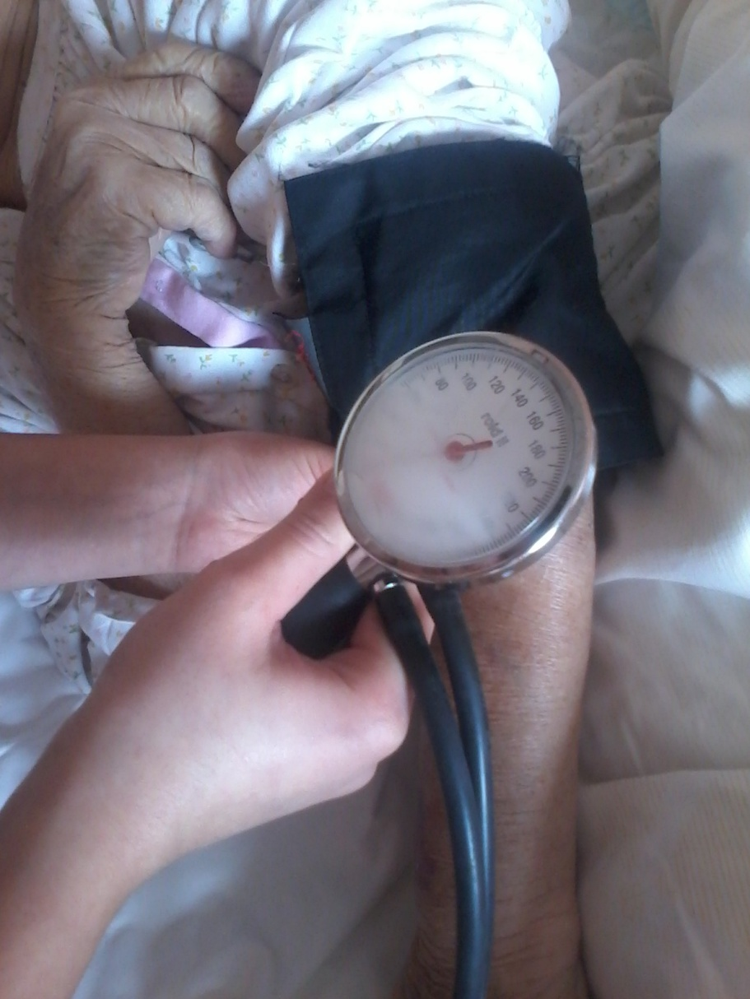
Ošetřování nemocných v terminálním stádiu
Andrea Ječmenová 2012

Slide 4
Umírání a smrt
Smrt může být tragická, náhlá, dlouhodobě
očekávaná, ale je nutné, aby byla respektována
jako sociální událost, neboť se týká vždy více lidí.
Vztah mezi sestrou a umírajícím musí zůstat na
profesionální úrovni. Je vhodné zapojit rodinné
příslušníky formou návštěv u umírajícího a
umožnit jim trvalou přítomnost u lůžka, pokud si
to přejí.

Slide 5
Terminální stav
Terminální stav je konečná fáze života, hranice mezi životem a smrtí, kdy dochází k nezvratnému selhávání vitálních funkcí tkání a orgánů. Je důležité zvládnout toto období tak, aby nemocný netrpěl, neměl bolesti a dokázal se vyrovnat a smířit se smrtí, aby umíral v klidu.
Terminální fázi předchází fáze umírání, která může být různě dlouhá, zejména když je nemocný, nevyléčitelně nemocný. Proto je důležité mu zajistit psychickou podporu včas. Sdělení závažné diagnózy náleží lékaři nebo psychologovi.
Nikdo nemá právo brát nemocnému neději!

Slide 6
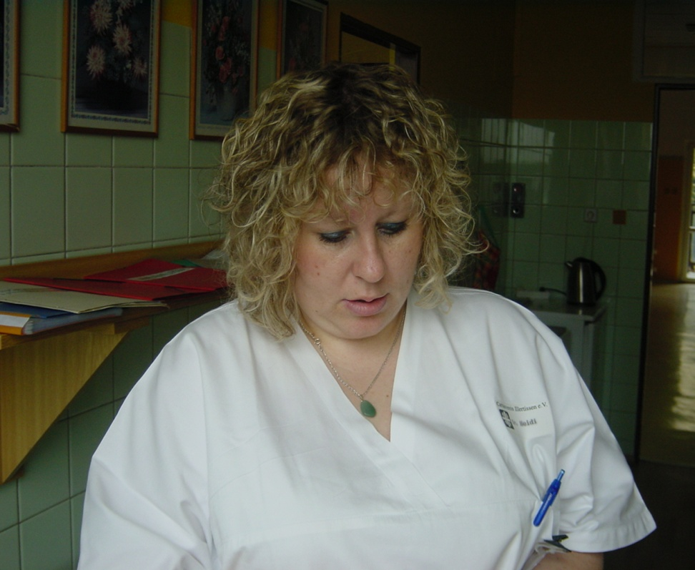
Péče o umírajícího
Péče o umírajícího je ošetřovatelsky náročná a vyžaduje humánní přístup. Nemocný potřebuje blízkost druhé osoby

Slide 7
Umírající má právo
kdykoliv přijímat návštěvy
hovořit o svém kritickém stavu, strachu a obavách
rozloučit se s rodinou
na duchovní služby
nebýt v umírání osamocen

Slide 8
Úkolem sestry a ošetřovatelky
postarat se o fyzické pohodlí umírajícího (ticho, větrání, vhodná poloha)
být u lůžka umírajícího co nejvíce
udržovat do posledních chvil verbální kontakt s umírajícím ( i při bezvědomí)
kontrolovat bolest, postarat se o to, aby nemocný netrpěl (podávat léky)
respektovat intimitu umírajícího při ošetřovatelských úkonech
sledovat fyziologické funkce, vyprazdňování
postarat se o bezpečnost umírajícího (prevence pádu, úrazu)
pečovat o hygienu a lůžko umírajícího
plnit ordinace lékaře
sledovat hydrataci a výživu, stravu podávat podle stavu
zaznamenávat do dokumentace všechny změny
při známkách náhlé smrti zahájit kardiopulmonální resuscitaci
při očekávaném úmrtí neprodleně informovat lékaře

Slide 9
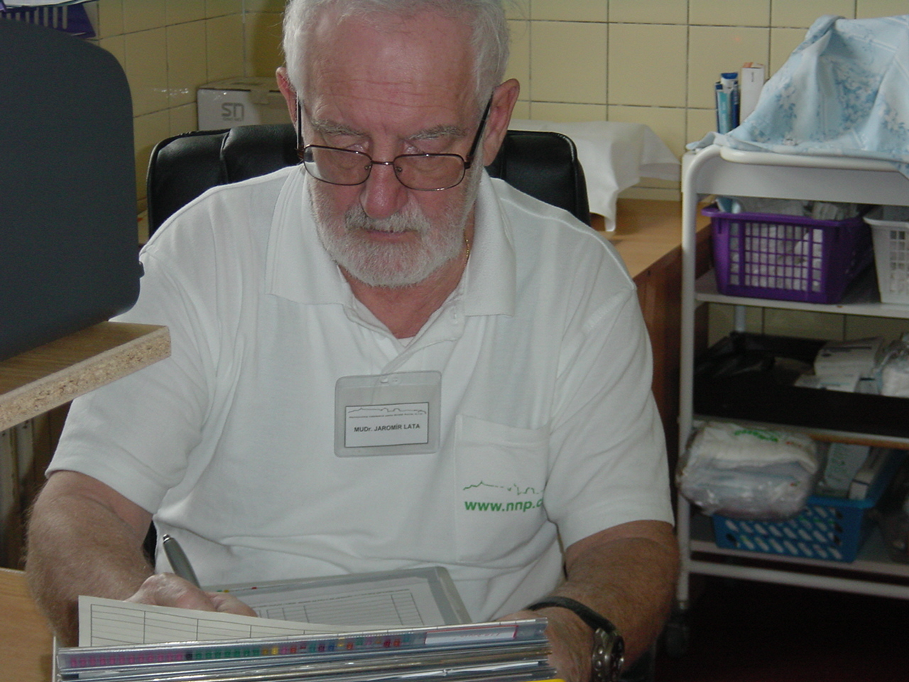
O stavu umírajícího informuje příbuzné lékař

Slide 10
Kontrolní otázky a cvičení
Jak správně pečovat o umírajícího, jak správně přistupovat k umírání?
Co je terminální stav, jak poskytujeme ošetřovatelskou péči v terminálním stavu?
Práva umírajícího.
Úkoly sestry a ošetřovatelky při péči o umírajícího.
Úkol :
Písemně zpracujte, jak probíhá péče o umírajícího na vašem pracovišti odborného výcviku.

Slide 11
Použité zdroje
MUDr. Marie Nejedlá, Mgr. Hana Svobodová, Mgr. Alena Šafránková
INFORMATORIUM, spol. s.r.o. 2004
ISBN 80-7333-030-X
Fotografie archiv autorky

